Slide 1
Мое путешествие по национальному парку «Башкирия»
Ф.И. воспитанника: Суюндуков Тамерлан (3г.,4м.),гр. Ягодки
МАДОУ Детский сад №69

Slide 2
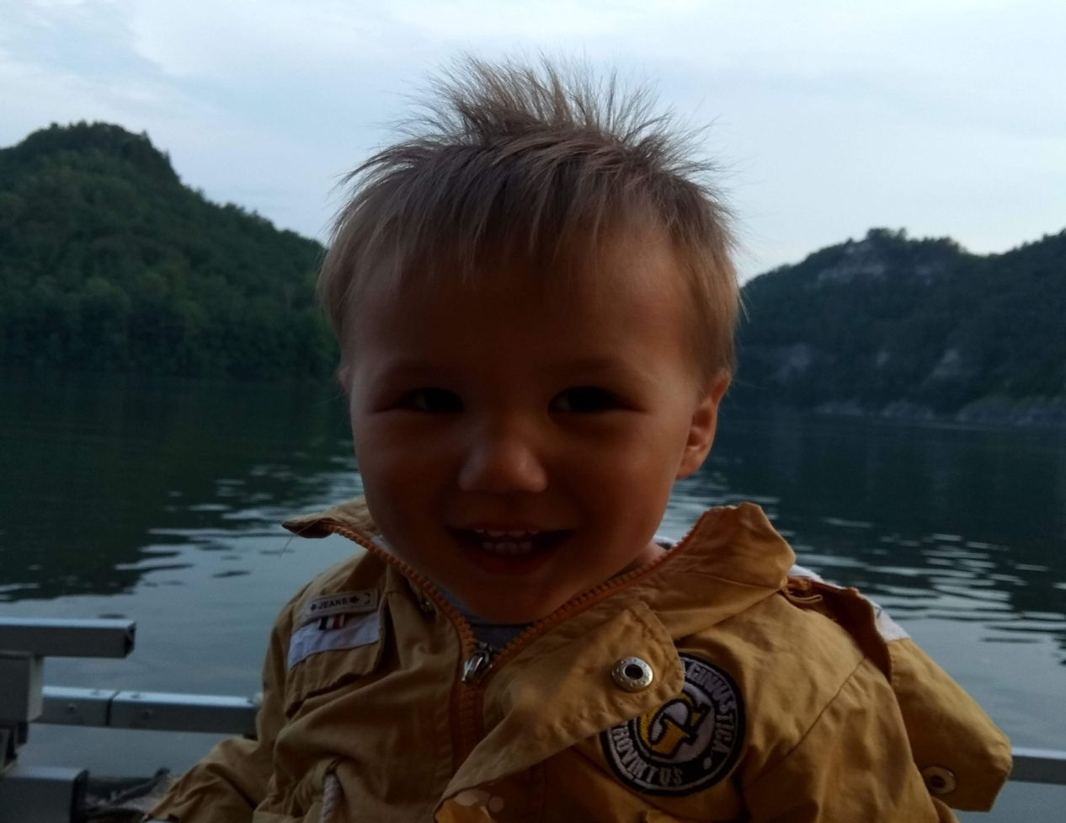
Я хочу рассказать о своем замечательном путешествии по национальному парку « Башкирия». Начали мы свое путешествие на нугушском водохранилище.
Этот рукотворный водоем был создан на реке Нугуш(притоке реки белой) в Мелеузовском районе Башкортостана в 1965 году.
Нугуш – в переводе с башкирского «чистая вода». По легенде , Нугуш – это башкирский батыр, освобождавший башкисркую землю от злых чудовищ.
Нугушское водохранилище - одна из главных достопримечательностей Башкирии.

Slide 3
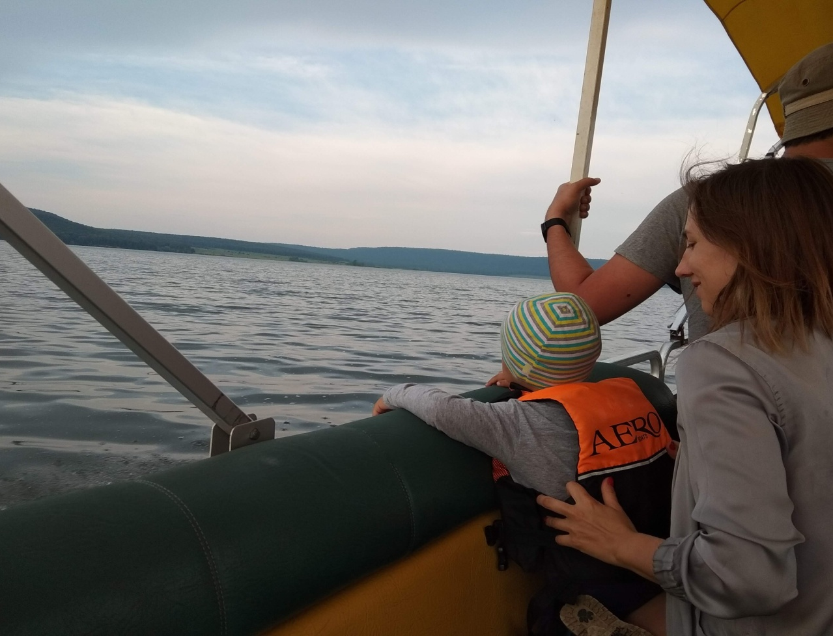
На Нугушском водохранилище можно покататься на теплоходе.
По берегам водоема расположено множество турбаз и детских лагерей

Slide 4
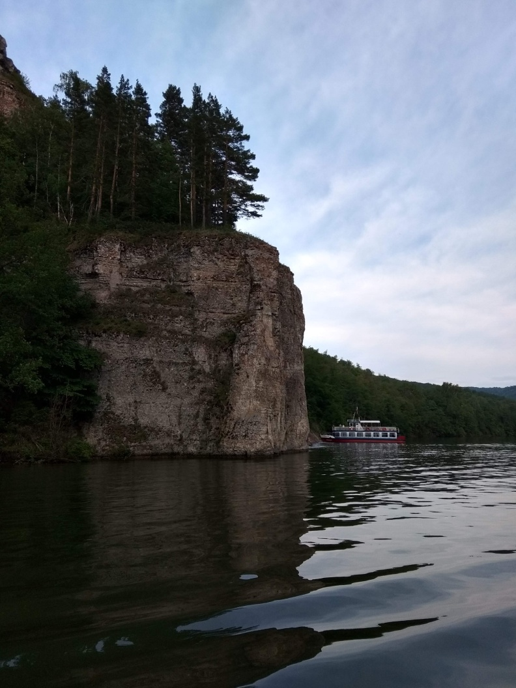
Неповторимую красоту водохранилищу придают окружающие его живописные горы и скалы , поросшие лесом.

Slide 5
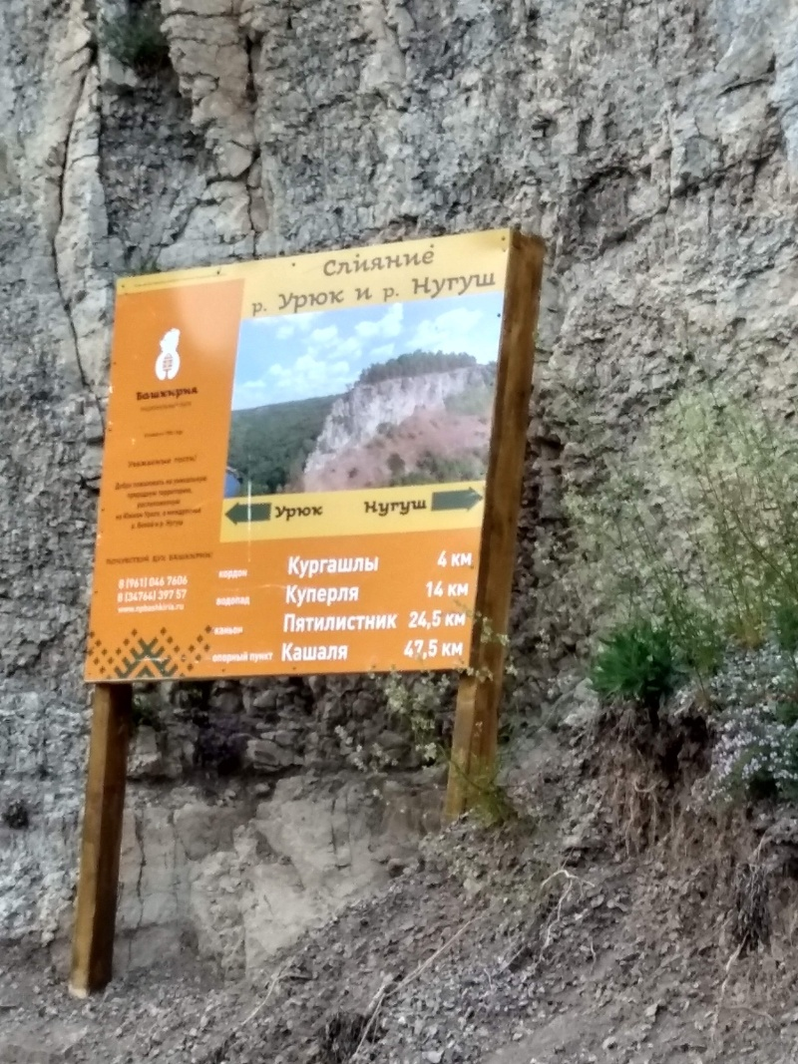
Целью нашей поездки было место слияния двух рек,Нугуш и Урюк.
Устье реки Урюк находится в 62 км по правому берегу реки Нугуш. Длина реки – 91 км.

Slide 6
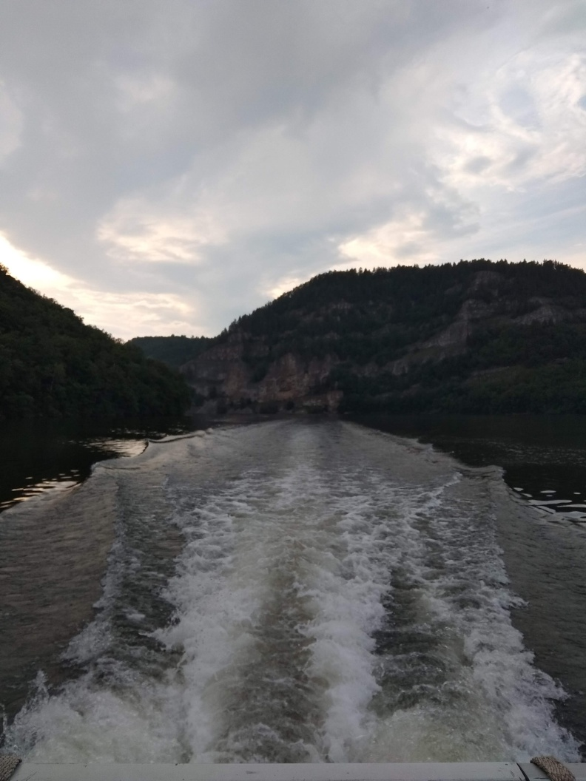
Место слияния двух рек ,Урюк и Нугуш

Slide 7
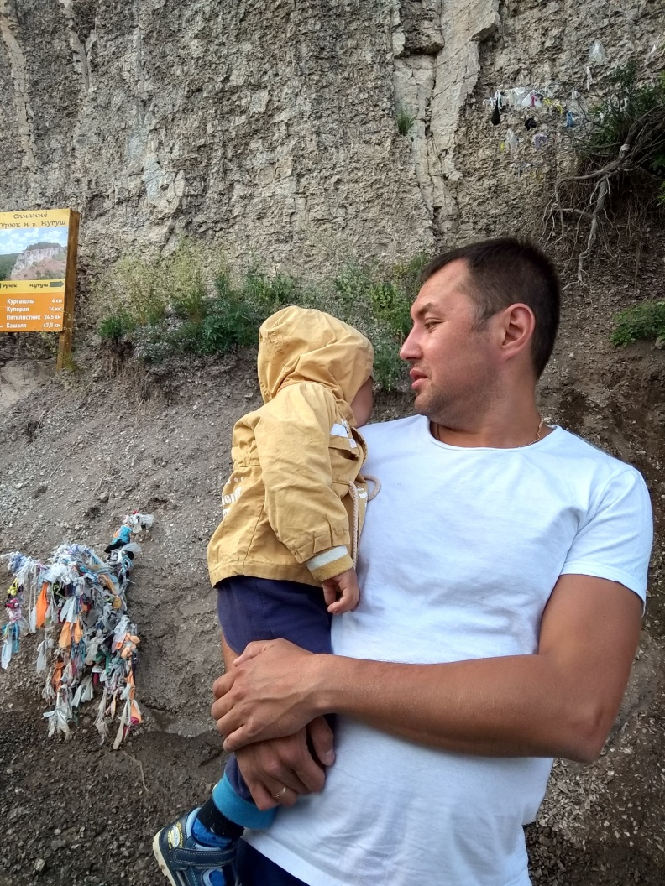
Мы высадились на берегу под скалами. На берегу находилось шаман – дерево, на которое люди завязывают всякие веревочки и ленточки. На счастье.

Slide 8
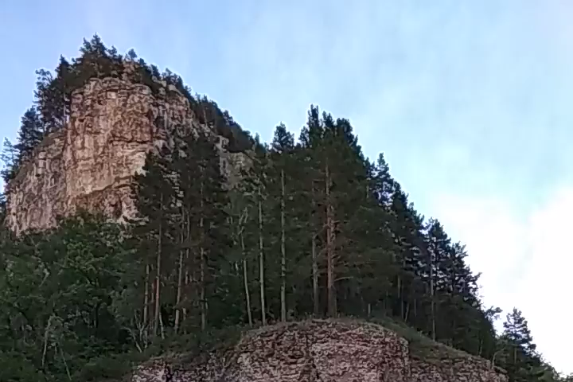
Позади нас виден остров , названный местным народом « Шапка Мономаха»

Slide 9
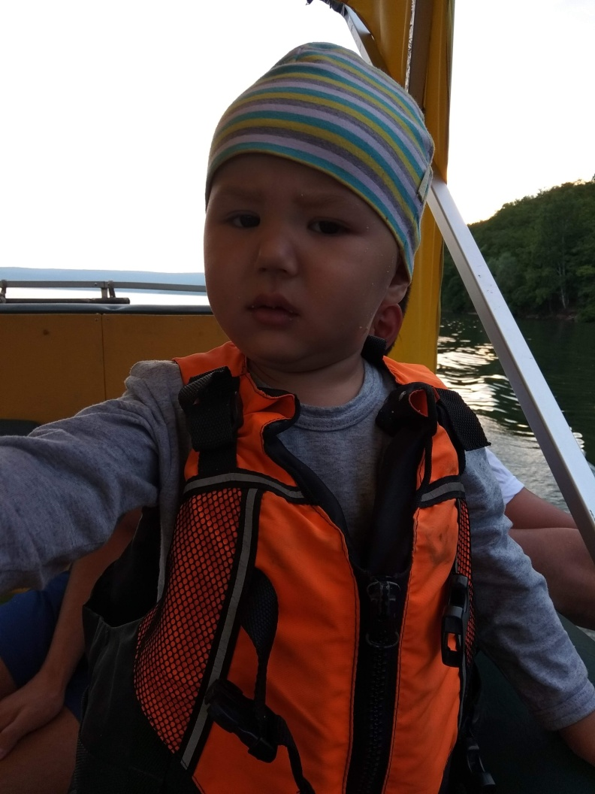
Вот такое было у меня увлекательное путешествие. Я с родителями отдыхаю здесь каждый год. И вам рекомендую.

